Slide 1


Regional Aeronáutica Noroccidente.

Slide 2

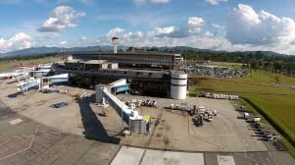
Proyectos de inversión 2024
Los recursos a ejecutar por parte de la Dirección Regional Noroccidente de la Aerocivil durante la vigencia 2024 están dirigidos a:
RESUMEN INFORMACIÓN PROYECTOS | PRESUPUESTO ESTIMADO | CANTIDAD PROCESOS
Mantenimiento | $ 5.160.000.000 | 14
Mejoramiento | $ 1.776.000.000 | 2
Otras contrataciones | $ 1.580.000.000 | 5

Slide 3




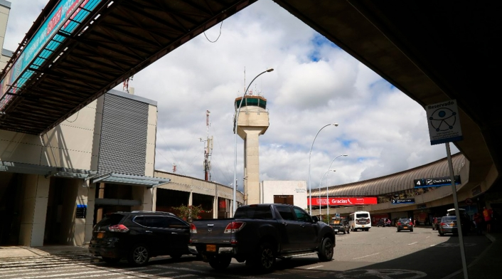
Proyectos transversales
Julio
Agosto
Adquirir instalar y poner en funcionamiento sistemas de aires acondicionados para los aeropuertos y las estaciones aeronáuticas $ 200.000.000
Mantenimiento preventivo y correctivo a los enlaces de comunicaciones $400.000.000
Adquirir equipos y/o elementos para los sistemas de ayudas visuales instalados en los aeropuertos de la Regional Noroccidente.$ 300.000.000
Adquirir muebles y enseres para los aeropuertos
$ 300.000.000

Slide 4
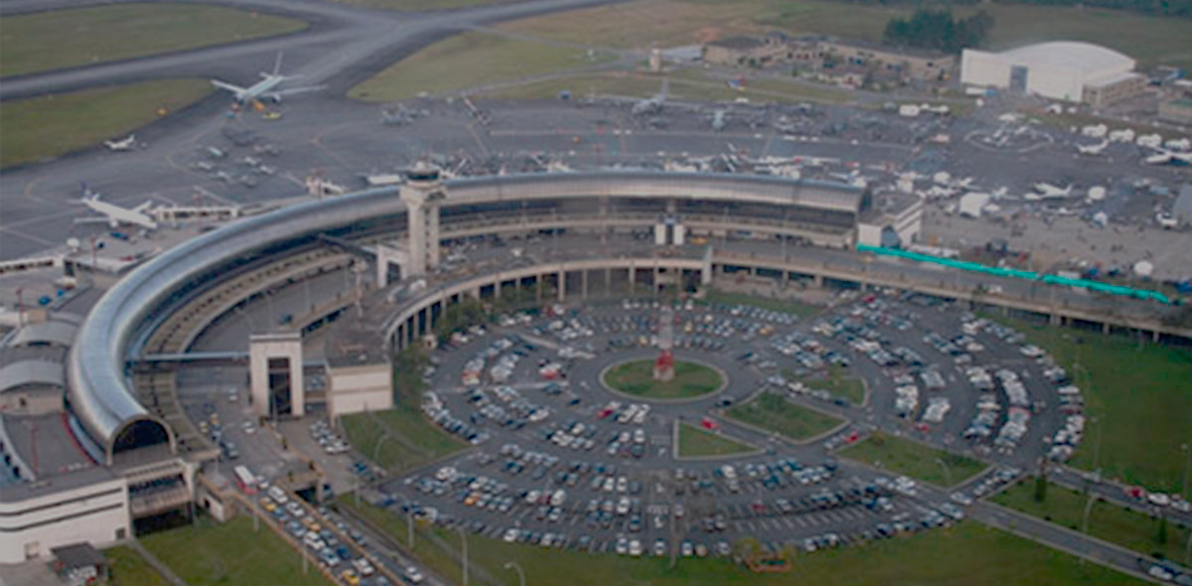



Rionegro Aeropuerto Internacional Jose María Cordoba
Julio
Realizar mantenimiento preventivo a las torres del sistema ALS del aeropuerto $360.000.000
Realizar mantenimiento de la infraestructura aeroportuaria de las áreas a cargo de la Aerocivil en el aeropuerto $ 250.000.000
Realizar el mantenimiento integral, preventivo y correctivo de la sede vacacional $180.000.000
Agosto

Slide 5
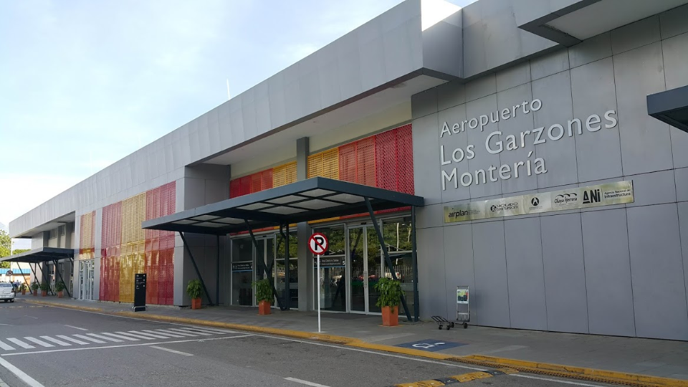

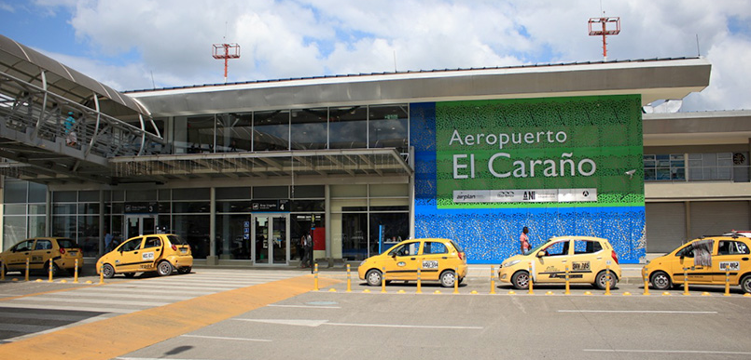
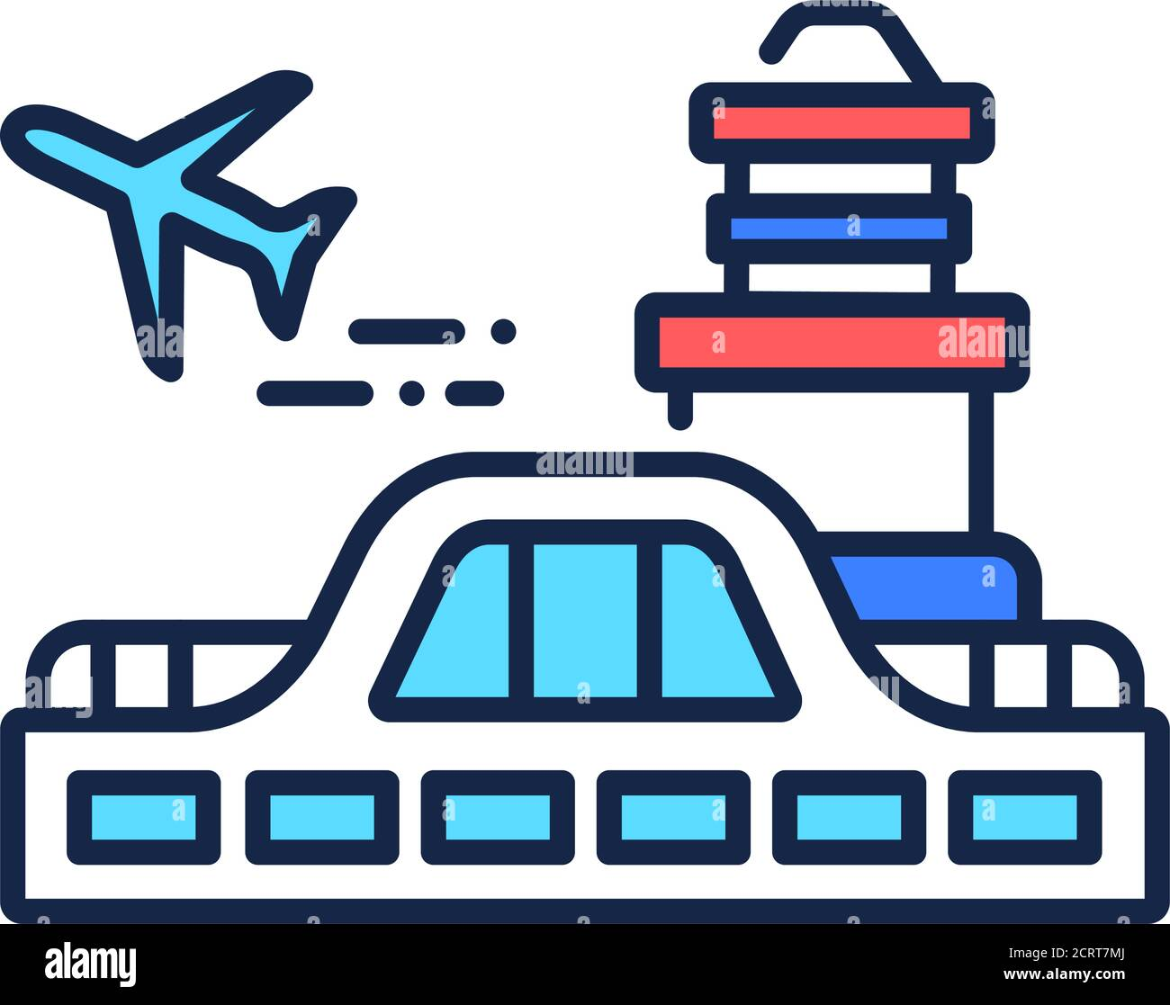
Montería
Aeropuerto Los Garzones
Julio
Realizar mantenimiento de la infraestructura aeroportuaria de las áreas a cargo de la Aerocivil como torre actual y áreas administrativas $ 180.000.000
Adquirir accesorios y mantener el sistema ALS $500.000.000
Quibdó
Aeropuerto El Caraño
Julio
Realizar mantenimiento de la infraestructura aeroportuaria de las áreas a cargo de la Aerocivil $ 400.000.000

Slide 6
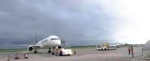
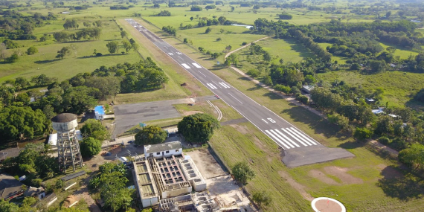

Ciénaga de Oro
Aeropuerto Ciénaga de Oro
Julio
Realizar mantenimiento de la infraestructura aeroportuaria del lado aire lado tierra $ 200.000.000
Montelíbano
Aeropuerto El Pindo
Julio
Realizar mantenimiento de la infraestructura aeroportuaria del lado tierra del aeropuerto $450.000.000
Construir el cerramiento perimetral del aeropuerto $1.476.000.000

Slide 7
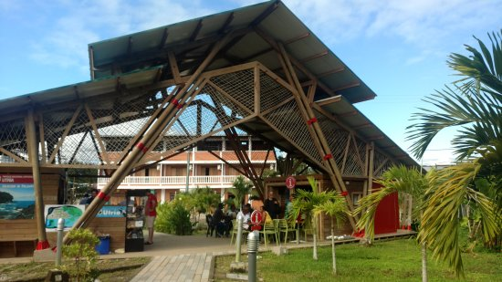

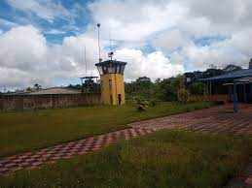
Nuquí
Aeropuerto Reyes Murillo
Julio
Realizar mejoramiento de la vía perimetral en cabecera 05 $ 650.000.000
Condoto
Aeropuerto Mandinga
Realizar mantenimiento de la infraestructura aeroportuaria del lado tierra y el mantenimiento de vía interna en lado aire. $200.000.000

Slide 8
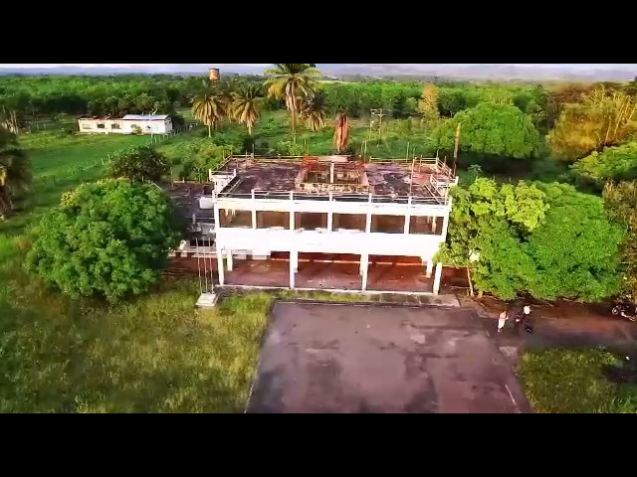
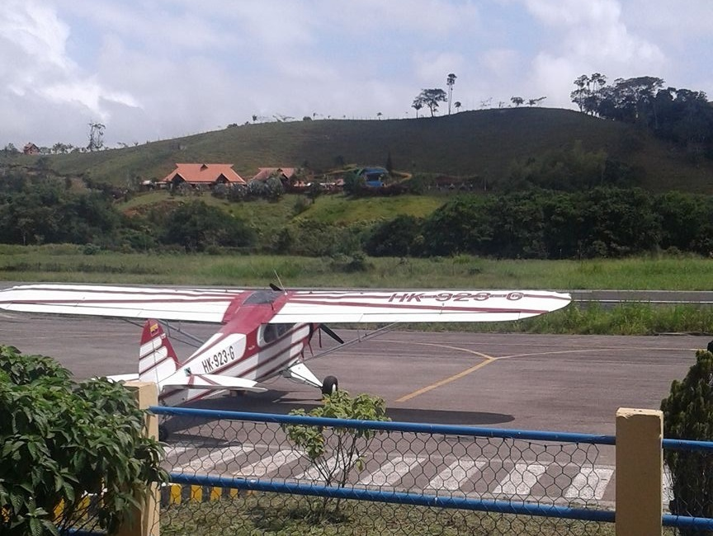
Cimitarra
Aeropuerto Gustavo Rojas Pinilla
Julio
Realizar mantenimiento de la infraestructura aeroportuaria del lado aire lado tierra $ 300.000.000
Realizar mantenimiento del cerramiento perimetral del aeropuerto $630.000.000
Otú
Aeropuerto Remedios
Julio
Realizar mantenimiento de la infraestructura aeroportuaria del lado aire, lado tierra del aeropuerto $630.000.000

Slide 9
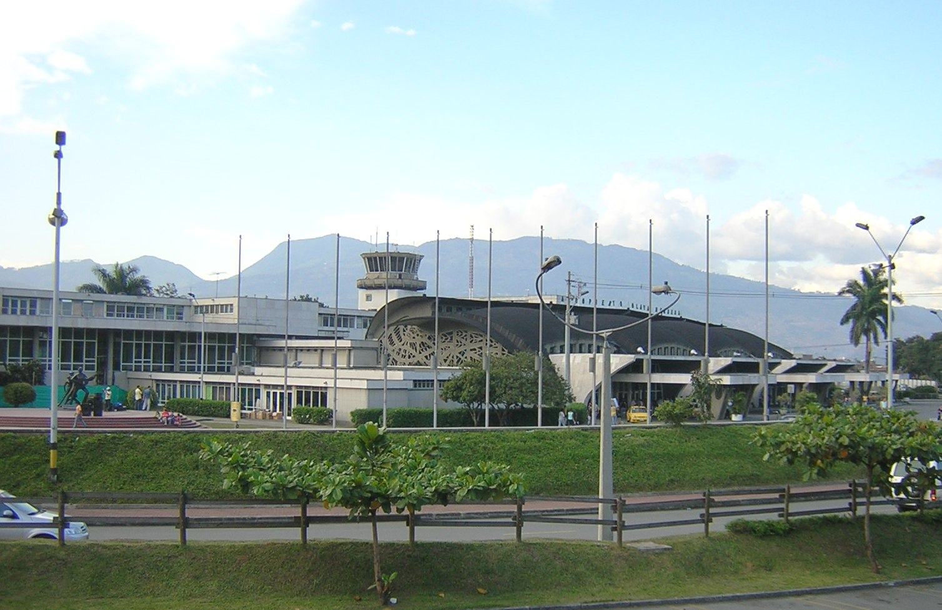
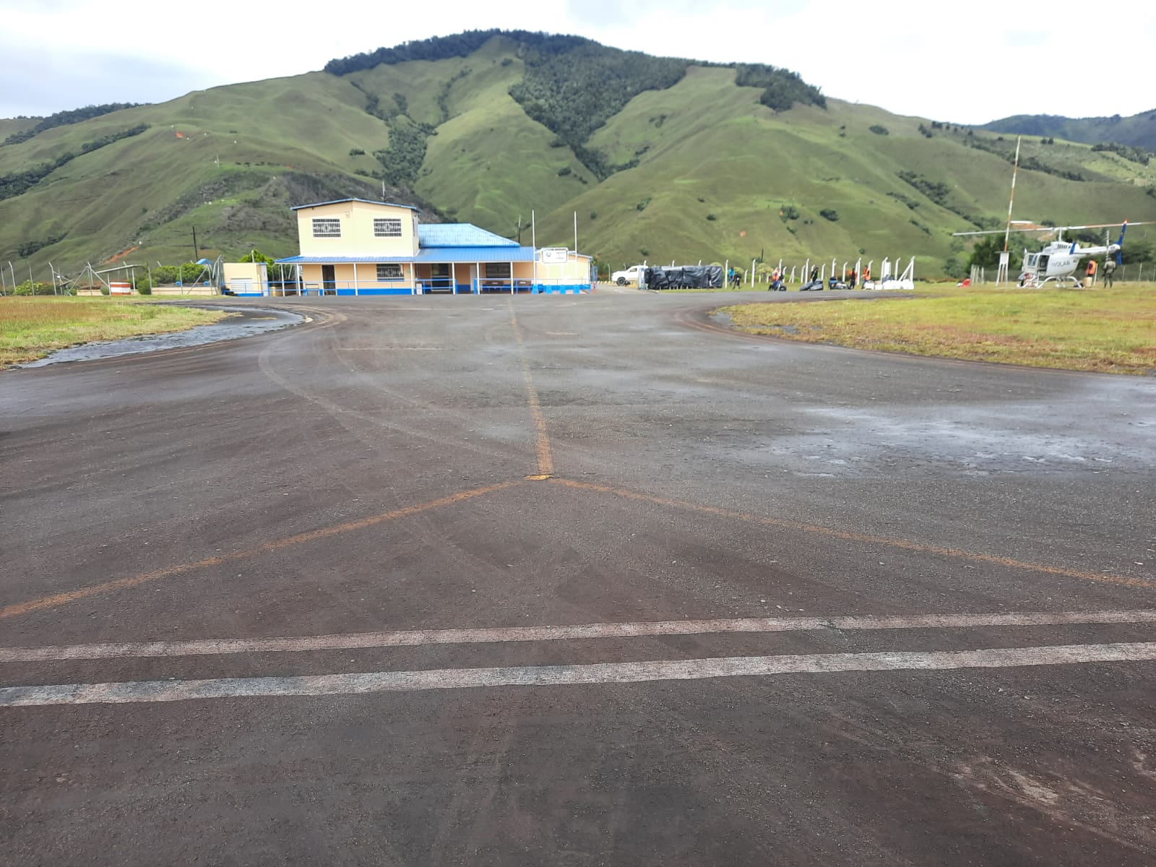
Medellin
Aeropuerto Olaya Herrera
Julio
Realizar mantenimiento de la infraestructura aeroportuaria de las áreas a cargo de Aerocivil $160.000.000
Urrao
Aeropuerto Alí Piedrahita
Realizar mantenimiento de la infraestructura aeroportuaria del lado tierra y el mantenimiento de vía interna en lado aire $ 200.000.000

Slide 10
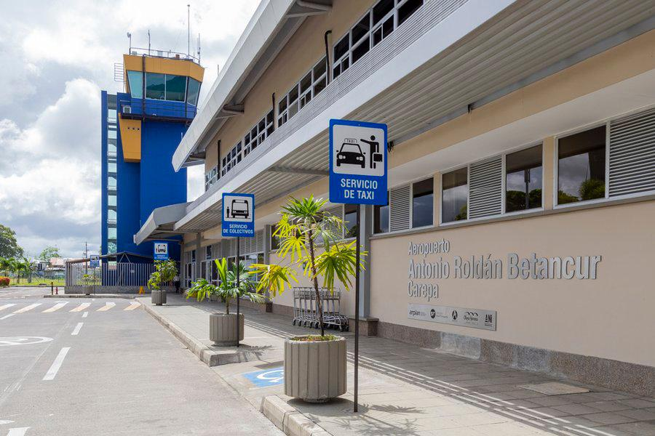
Julio
Carepa
Aeropuerto Antonio Beltran Betancourt
Realizar mantenimiento de la infraestructura aeroportuaria de las áreas a cargo de la Aerocivil. $400.000.000

Slide 11
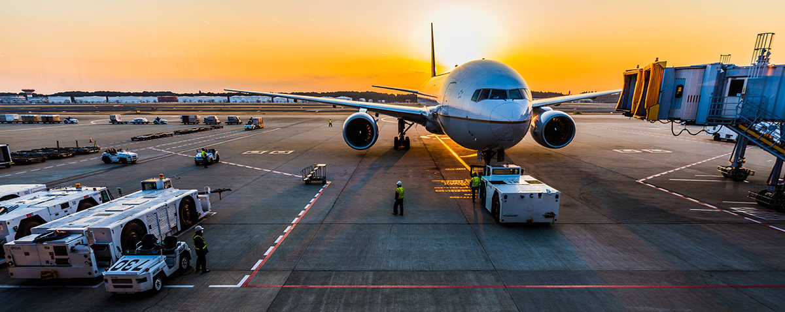
Procesos de mínima cuantía
RESUMEN INFORMACIÓN PROCESOS | PRESUPUESTO ESTIMADO | CANTIDAD PROCESOS
Mejoramiento Servicios Aeroportuarios | $ 309.304.000 | 6
Mantenimiento Servicios Aeroportuarios | $ 255.000.000 | 4
Otras contrataciones | $ 448.304.000 | 9

Slide 12

Nuestro propósito es el mejoramiento continuo del proceso de compra y contratación pública.
¡Muchas Gracias!

